Slide 1


Workshop
Git e Github
PARTE 1
Alessandro Furlan

Slide 2





Passos de um dia de trabalho
Salvar
Criar
Editar
Salvar novamente
Salvar novamente

Slide 3
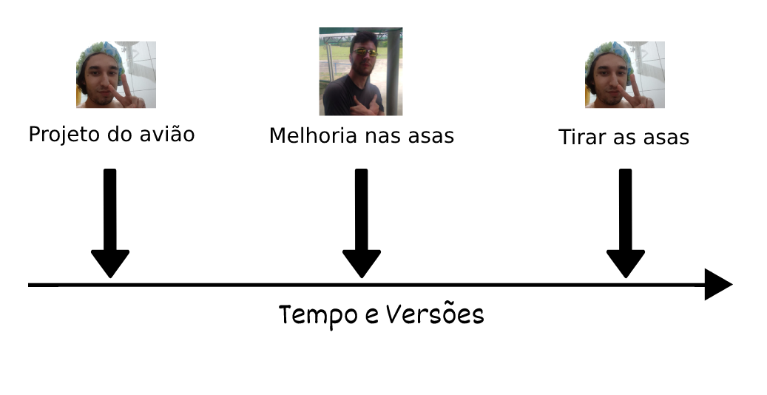

Pera aí! Softwares de versionamento?

Slide 4


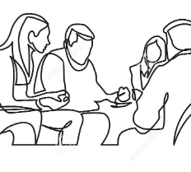
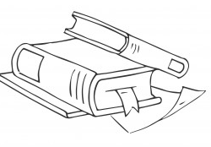
Pera aí! Softwares de versionamento?
O quê?
Quando?
Quem?
Por quê?

Slide 5
Softwares de versionamento
=
Fez besteira?
Tem volta e tem culpado

Slide 6

Git
Histórico de mudanças, podendo reverter
Offline
(relativamente) Fácil
Colaborações
Versão em produção
Culpa
Geral usa (muito suporte)

Slide 7
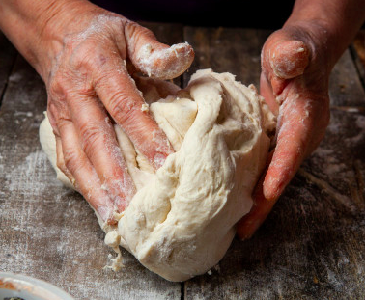
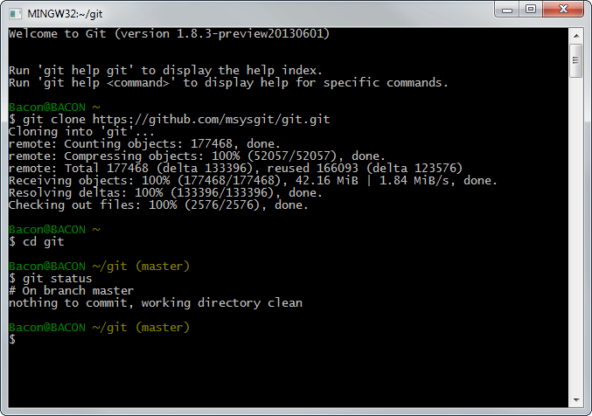
Git Bash (Terminal)

Slide 8

Principais comandos
ls (listar arquivos/pastas)
cd (mudar de diretório)
mkdir (criar pasta)

Slide 9

Git wokflow (offline e simplificado)
git init
git status
git add
git commit

Slide 10
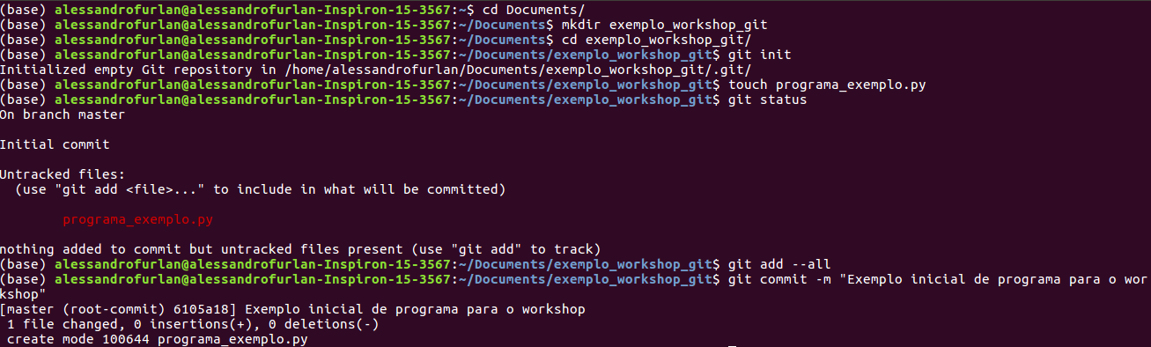
Git wokflow (offline)

Slide 11
Tarefa
Criar um repositório git
Escrever um texto/programa
Seguir o git workflow
Fazer melhorias ou adições
Seguir o git workflow
Colocar o repositório inteiro na pasta do drive

